Slide 1
Capítulo 5 Política Monetária

Slide 2
Moeda

Slide 3
Moeda
A moeda define-se pelas suas funções:
Meio de pagamento → permite adquirir bens e serviços;
Unidade de conta → permite expressar o valor dos bens e serviços;
Reserva de valor → pode ser poupada para ser utilizada no futuro.
Existem várias definições de moeda materializadas nos agregados monetários. Três dos mais importantes são:
Base monetária (MB): notas e moedas em circulação (circulação monetária - CM) + reservas do Banco Central (BC);
M1: CM + depósitos à ordem;
M2: M1 + depósitos a prazo fixo até dois anos e depósitos com pré-aviso até três meses.

Slide 4
Política Monetária e Política Orçamental

Slide 5
Política Monetária e Política Orçamental
Política monetária → ações de política económica que visam influenciar a performance macroeconómica através do sistema financeiro (normalmente exercida pelo BC).
Se existir um défice orçamental é necessário financiá-lo. O governo tem 2 possibilidades:
Vender títulos de dívida ($∆B^{G}$);
Criação de base monetária ($∆MB$): esta estratégia pode consistir na “impressão” de notas pelo BC ou na compra de títulos de dívida pelo BC pagando com reservas.
Assim, $\underset{\begin{aligned}Política \\ orçamental\end{aligned}}{\underbrace{G−(T−TR)}}=\underset{\begin{aligned}Política \\ monetária\end{aligned}}{\underbrace{∆B^{G}+∆MB}}$.

Slide 6
Política Monetária e Política Orçamental
Há 3 canais através dos quais a política monetária afeta a economia real:
Canal da taxa de juro (ou do custo de oportunidade);
Canal do crédito;
Canal da taxa de câmbio.
Antes iremos ver os mecanismos de política monetária.

Slide 7
Mecanismos de Política Monetária
O Mercado de Reservas
Operações de Mercado Aberto
Requisitos de Reservas Legais

Slide 8
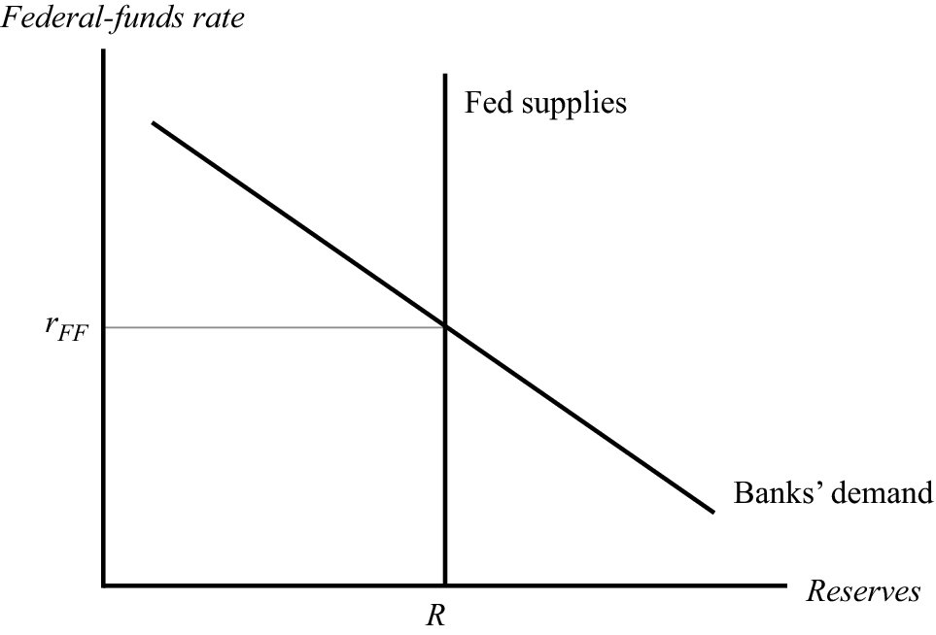
O Mercado de Reservas
Lado da oferta: a oferta de reservas é uma reta vertical, a qual é principalmente determinada pelas aquisições de títulos de dívida pelo Banco Central.
Lado da procura: Os bancos procuram reservas para cumprirem os requisitos de reservas legais e pelas suas necessidades prudenciais.
↓
A curva da procura tem declive negativo.
Justificação:
O custo de oportunidade de deter uma unidade monetária de reservas é: $r_{FF}−prl∗r_{FF}=(1−prl)r_{FF}$.
$↗r_{FF}⇒ ↗$custo de oportunidade de deter reservas $⇒ ↘$ das reservas que os bancos querem manter.

Slide 9
Operações de Mercado Aberto
O Banco Central pode influenciar R (e assim $r_{FF}$) através da compra/venda de títulos de dívida. Estas operações chamam-se operações de mercado aberto.
Ex:
Se o Banco Central pretender diminuir $r_{FF}$ ⇒ operação de mercado aberto de compra de títulos de dívida.

Slide 10
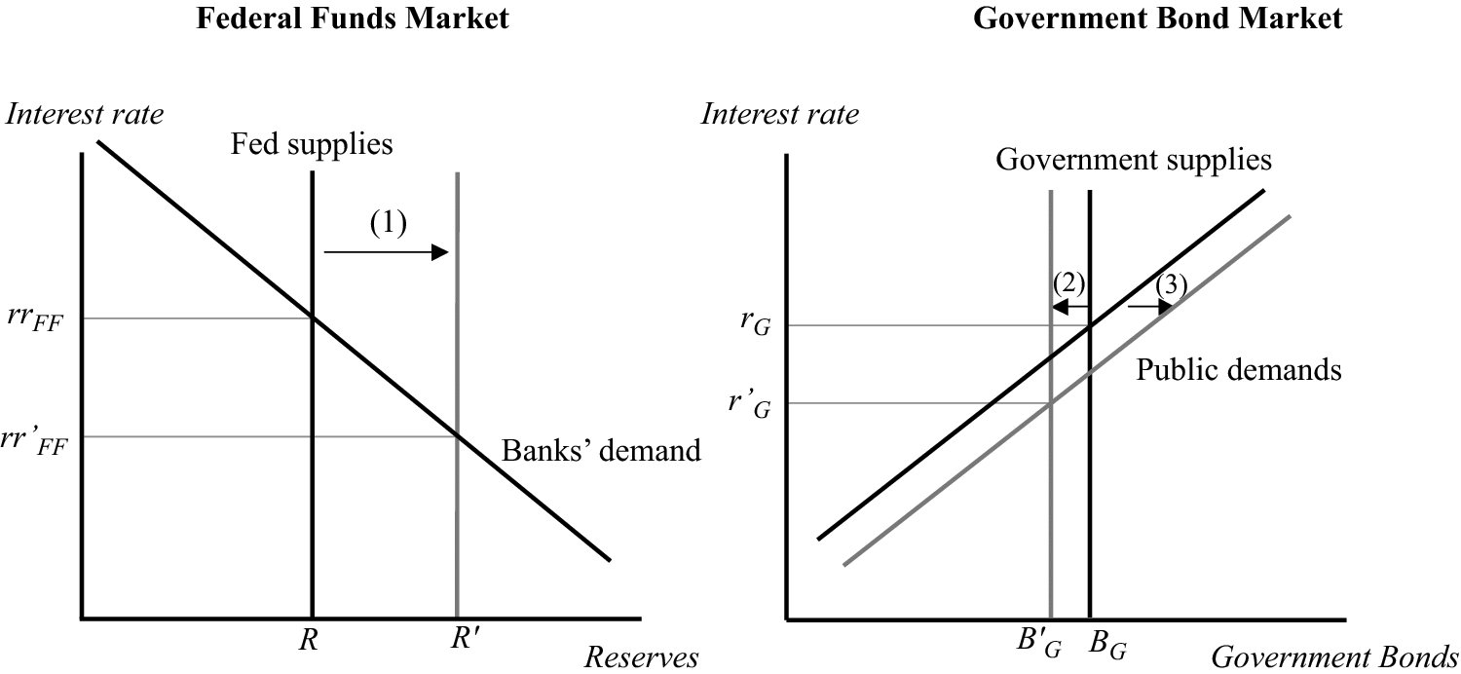
[Fig. 16.3, p.631] Operação de mercado aberto (compra de títulos)

Slide 11
Requisitos de Reservas Legais
O BC também pode alterar os requisitos que os bancos têm de cumprir em termos de reservas
Ex:
$↗$ requisitos $⟹$ deslocação da curva de procura de reservas para a direita $⟹r_{FF}$aumentaria de modo idêntico a uma operação de mercado aberto de venda de títulos.

Slide 12
Canal da Taxa de Juro
Introdução
A Utilização das Taxas de Juro de Curto Prazo para Afetar as Taxas de Juro de Longo Prazo
Taxas de Juro de Longo Prazo, Taxas de Juro Reais, Produto e Inflação

Slide 13
Introdução
Os responsáveis pela política monetária podem tentar melhorar os resultados macroeconómicos através das taxas de juro de curto prazo para afetar a procura agregada. Este processo desenrola-se em duas etapas:
As variações da taxa de juro afetam o investimento. Mas como o capital é um ativo de longa duração, o seu custo de oportunidade deve ser avaliado através da taxa de juro de longo prazo. Nesse sentido, o alvo do BC deve ser a taxa de longo prazo.
A política monetária afeta as taxas de juro nominais mas o investimento real e a procura agregada real dependem das taxas de juro reais. Logo, o BC deve tomar em consideração a taxa de inflação esperada quando define a taxa de juro nominal.

Slide 14
A Utilização das Taxas de Juro de Curto Prazo para Afetar as Taxas de Juro de Longo Prazo
De acordo com a teoria das expectativas, as taxas de juro de longo prazo correspondem a uma média entre taxas de juro atuais e taxas esperadas para períodos futuros.
Se o Banco Central anunciar um aumento de $r_{FF}$ para $r_{FF}^{′}$ e disser que este é permanente podem suceder duas situações extremas:
Situação 1 → O anúncio é credível $⟹$as taxas de juro de longo prazo subirão para $r_{FF}^{′}$. Neste caso, a alteração das taxas de juro de curto prazo permite controlar as taxas de juro de maturidades mais longas.
Situação 2 → O anúncio de aumento permanente não é credível $⇒$As taxas de juro para maturidades mais longas do que o período em que os agentes acreditam que $r_{FF}^{′}$se mantem diminuem ao longo do tempo tendendo para $r_{FF}$. O impacto na procura agregada será menor do que na Situação 1.
Conclusão: Mais importantes do que os anúncios do Banco Central são as intenções que os agentes económicos acreditam que o Banco Central tem.

Slide 15
Taxas de Juro de Longo Prazo, Taxas de Juro Reais, Produto e Inflação
Se o Banco Central tem capacidade para influenciar as taxas de juro de longo prazo, em que nível as deveria fixar?
O investimento depende do custo de oportunidade: ${rr}^{e}−ρ=(r−{\hat{p}}^{e})−ρ$.

Slide 16
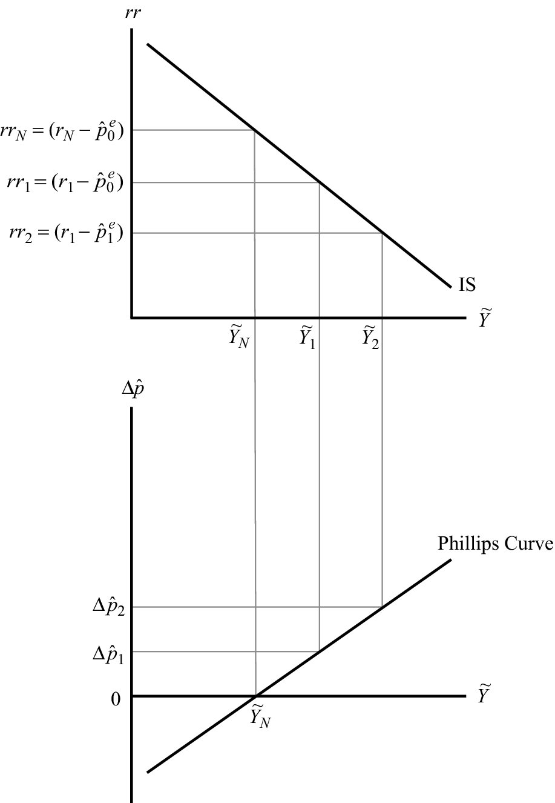
[Fig. 16.8, p.640] Processo Cumulativo

Slide 17
Canal do Crédito
Canal do Crédito Restrito
Canal do Crédito Amplo

Slide 18
Canal do Crédito Restrito
Se o Banco Central reduzir a oferta de reservas $⇒$ bancos terão de racionar o crédito (mesmo que não cobrem uma taxa de juro mais elevada), exigindo nos novos créditos mais garantias e procurando conceder créditos de valor médio mais baixo.
Se esta estratégia se generalizar no sistema bancário $⟹$credit crunch (ausência de crédito) $⟹$ abrandamento da atividade económica.

Slide 19
Canal do Crédito Amplo
Se a política monetária alterar as taxas de juro então os seus efeitos podem também fazer-se sentir através deste canal → Este funciona através da alteração dos portfólios financeiros das empresas.
Ex: O Banco Central induz um $↗$ da taxa de juro $⟹$as empresas veem:
O valor dos seus ativos financeiros (obrigações e ações) diminuir;
Os recursos afetados ao serviço de dívida aumentar.
Estes dois fatores têm impacto negativo nas empresas porque:
O valor máximo dos empréstimos que conseguem obter diminui;
O prémio de risco aumenta.
Mesmo as empresas com capacidade para obter empréstimos verão o custo de oportunidade destes aumentar $⟹$ $↘$I.

Slide 20
Objetivos e Formas de Condução da Política Monetária
Objetivos da Política Monetária
Política Discricionária vs. Fixação de Regras
Regra de Taylor

Slide 21
Objetivos da Política Monetária
Os objetivos de política monetária variam entre bancos centrais. A diferença entre eles reside em se, adicionalmente a objetivos de inflação, consideram ou não a economia real.
Exemplos:
Reserva Federal Americana (Fed) → Objetivos: pleno emprego e baixa inflação;
Banco Central Europeu e Banco Central da Nova Zelândia → Objetivo: inflação;
Banco de Inglaterra → Objetivo: estabilidade de preços.

Slide 22
Política Discricionária vs. Fixação de Regras
Política discricionária
Argumento a favor: as circunstâncias mudam e sem uma adaptação da política perde-se a oportunidade de alcançar um resultado superior.
Regras
Argumentos a favor:
Existência de ignorância sobre a economia no momento da tomada de decisão.
Existência de desfasamentos importantes no reconhecimento, implementação e transmissão da política.
As regras providenciam um referencial mais estável aos agentes económicos.
As regras permitem ultrapassar o problema da consistência temporal.

Slide 23
Regra de Taylor
Quando o decisor decide adoptar uma regra deve optar por uma regra simples. Uma regra conhecida deste tipo é a Regra de Taylor:
$r_{FF}=\overline{rr}+\hat{p}+0,5\left(\hat{p}−{\hat{p}}^{∗}\right)+0,5gap$
em que:
$\overline{rr}$ → corresponde à taxa de juro real média;
$0,5\left(\hat{p}−{\hat{p}}^{∗}\right)$ → corresponde a um ajustamento em função do afastamento da taxa de inflação em relação a um objetivo estabelecido;
$0,5gap$ → corresponde a um ajustamento em função do desvio do PIB em relação ao PIB potencial.

